Slide 1
国家COVID-19行动内审查（IAR）：列报模板，2020年7月23日 © 世界卫生组织2020年。保留部分版权。本作品可在知识共享署名——非商业性使用——相同方式共享3.0政府间组织 （CC-BY-NC-SA 3.0 IGO）许可协议下使用。 WHO reference number: WHO/2019-nCoV/Country_IAR/templates/presentation/2020.1

Slide 2
序言 – 说明
本列报为进行国家COVID-19行动内审查（IAR）提供支持，需要适应国家的具体情况。
行动内审查领导小组需在审查前完成本列报的黄色部分。

Slide 3



COVID-19
国家
日期
行动内审查（IAR）
您的标志在此

Slide 4

欢迎

Slide 5

改编自《行动后审查指南》
“……对重大疾病暴发和公共卫生事件进行深度审查。（国际卫生条例审查委员会建议 - 2015年5月WHA68.5号决议）
定性审查突发事件应对行动，借此确定最佳做法、差距和所吸取的经验学习
侧重于功能
自愿
评价真实事件 - 在事件发生之后
让所有参与事件的人参与进来，在开放真诚的环境中讨论所采取的行动
行动后审查（AAR）指南

Slide 6
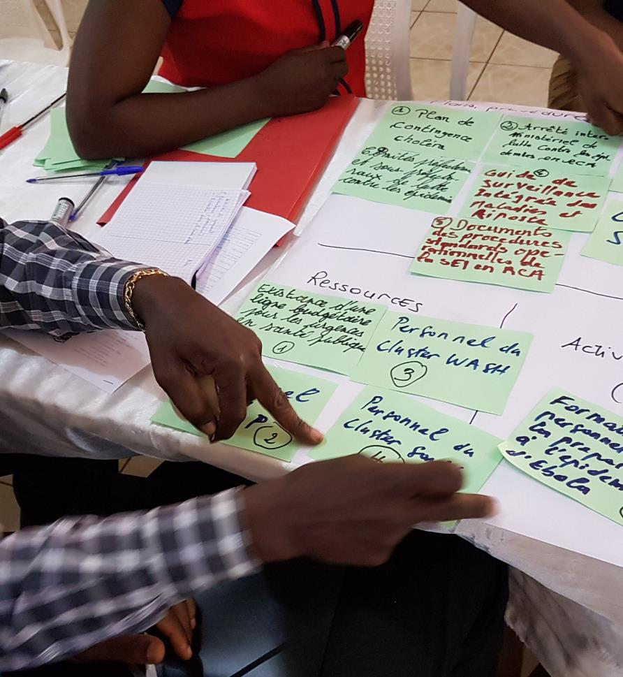
什么是行动内审查？
行动内审查
是对迄今应对正在发生的突发事件
而采取的行动
进行的定性审查，
借此确定差距、
经验学习和最佳做法，
从而改进应对计划。

Slide 7
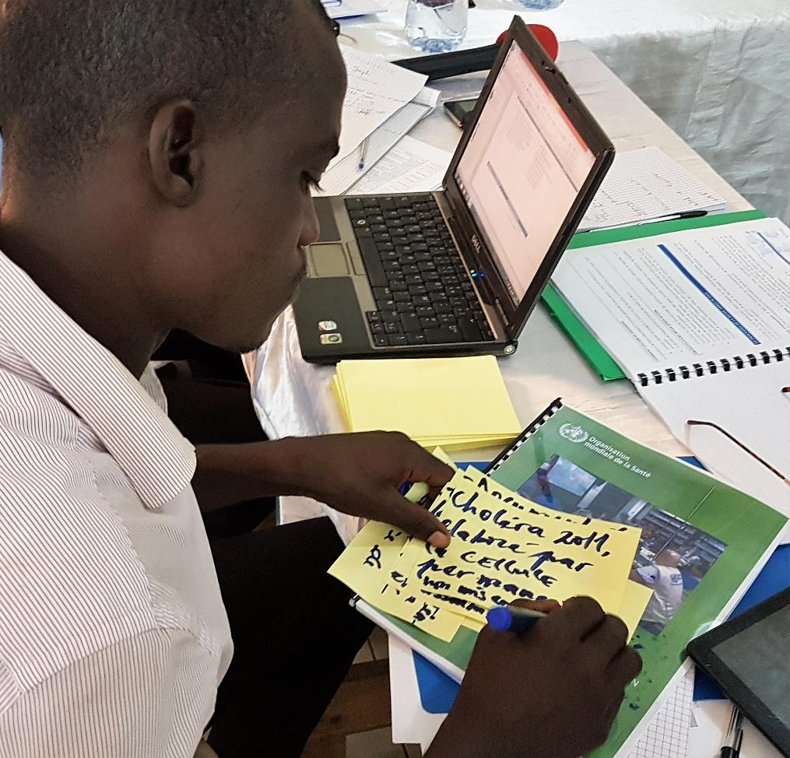
什么是行动内审查？
不断集体学习
的良好做法
聚集
相关的利益攸关方
对迄今采取的应对行动
进行评价性和系统性分析

Slide 8
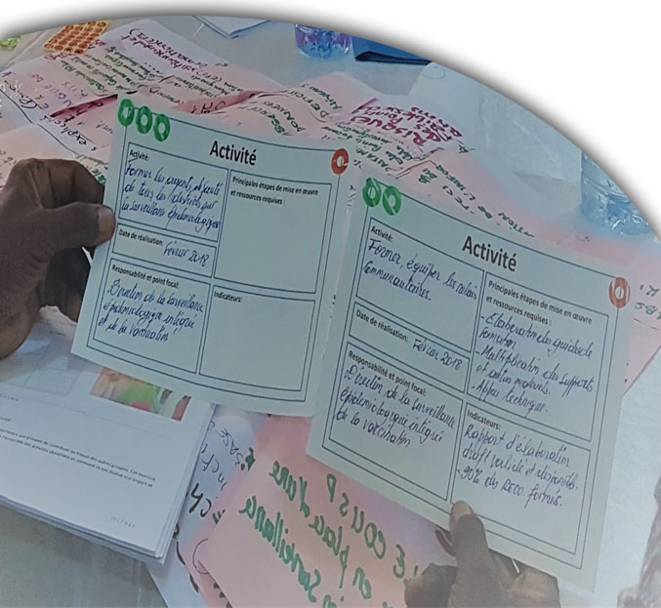
什么是行动内审查？
行动内审查是一种建设性的
集体学习机会，
让卫生部门内部或各部门之间的突发事件应对利益攸关方
能够在如何提高防范和应对当前突发事件的能力方面找到共同点

Slide 9







原则
参与式
开放与诚实的精神
经验分享和相互学习的空间
系统与程序分析
以确定解决方案为导向
参与者的看法汇编

Slide 10

什么不是行动内审查？
行动内审查不是：
对个人或团队业绩表现的外部评价；
批评、责备或评判个人的机会。
行动内审查不对照基准或主要绩效标准衡量业绩表现。
停

Slide 11







审查期间执行的主要阶段
客观观察
分析差距和最佳做法及其促成因素
根据计划和程序，确定在应对过程中如何进行实际行动，而不是理当或通常如何行动。
确定需要改进的领域
确定规划和实践的差距。
分析哪些事项进展顺利，哪些事项进展不太顺利，为什么。
确定强化或改进业绩表现的行动及如何进行后续行动。

Slide 12



行动内审查概述
导言：应对计划和实际应对时间表
步骤1
步骤1：哪些事项进展顺利？哪些事项进展不太顺利？为什么？
步骤2
步骤2：我们可以做些什么来改进COVID-19的应对？
步骤3
步骤3：前进方向

Slide 13
目标
添加本审查的目标
（目标可参见概念说明）

Slide 14
COVID-19行动内审查的范围
列出要涵盖的功能/支柱
本行动内审查涵盖的时期

Slide 15
行动内审查概述
导言：应对计划和实际应对时间表
步骤1
步骤1：哪些事项进展顺利？哪些事项进展不太顺利？为什么？
步骤2
步骤2：我们可以做些什么来改进COVID-19的应对？
步骤3
步骤3：前进方向

Slide 16
应对概述
卫生部应对列报
列报建议要点：
概述应对COVID-19之前已有的能力
为了应对COVID-19和应对期间发展的能力
应对战略
审查期间的应对时间表
Notes:
Be sure to pre load the MOH presentation

Slide 17
行动内审查概述
导言：应对计划和实际应对时间表
步骤1
步骤1：哪些事项进展顺利？哪些事项进展不太顺利？为什么？
步骤2
步骤2：我们可以做些什么来改进COVID-19的应对？
步骤3
步骤3：前进方向

Slide 18



步骤1
步骤1：哪些事项进展顺利？哪些事项进展不太顺利？为什么？
Step 2 : What happened during the response?
应对优势
和
协助因素
挑战
（根本原因分析见下一张幻灯片）
Notes:
注释：
- 见《行动后审查指导》第5.1.3节，“确定优势、挑战和新发展的能力“
- 促成因素=促进性和限制性因素

Slide 19




步骤1
步骤1：哪些事项进展顺利？哪些事项进展不太顺利？为什么？
Step 2 : What happened during the response?
5个为什么
挑战
优势
影响
影响
原因
原因
原因
原因
原因
原因
限制性和促进性
因素
Notes:
《行动后审查指导》框5.2.4，根本原因分析
根本原因分析是一种用于确定在某个已查明的特定问题方面导致成功或失败的因素的方法。根本原因是直接促成某种结果（或好或坏）的因素。消除这一因素将防止出现结果。在行动后审查过程中进行此类分析的目的是确定根本原因，在必要时，最终处理根本原因，从而防止出现负面结果。这一分析的目的是将干预重点放在那些具有长期影响的方面，而不是依赖于权宜之计。
根本原因分析应当在确定某个问题明确需要更深入审查的情况下，或某个挑战的“为什么”问题尚未得到回答的情况下使用。
”5个为什么方法”是根本原因分析最简单、最常用的方法。其精髓是由协导员反复询问“为什么？”以逐步解析因果因素，从而得到某个问题的根本原因。这是行动后审查小组讨论框架中最适宜的技巧。
利用上述行动阐述明确的活动、负责的归口单位、所需资源和实施时间表。
添加一则协导员和参与者的对话：
参与者：最大的问题之一是我们不能尽快从实验室取回样本
协导员：为什么会发生这样的情况呢
参与者：我们没安排往返实验室的交通工具
协导员：为什么，你们没有车辆吗？
参与者：不，我们有能用的车
协导员：那为什么不能开车运送样本
参与者：车能开，但没加油
协导员：为什么？
参与者：拿不到资金，零用金限度太低了

Slide 20
步骤1
步骤1：哪些事项进展顺利？哪些事项进展不太顺利？为什么？
使用触发问题，确定应对过程中的挑战和最佳做法
针对每项挑战和最佳做法，确定其在审查期间对应对产生的影响
针对每项挑战和最佳做法，确定限制性因素（针对挑战）和便利性因素（针对最佳做法）
确定不超过6项关键挑战和6项最佳做法

Slide 21
步骤1
步骤1：哪些事项进展顺利？哪些事项进展不太顺利？为什么？
最佳做法/优势 | 影响 | 促进性因素
促进协调，共享信息，以尽早检测到疑似/确诊病例，并监测接触者
在应对前已建立关系
所有利益攸关方愿意承办定期会议
中央一级给予政治和财政支助
定期举行跨境协调会议
挑战 | 影响 | 限制性因素
合作伙伴、卫生主管部门和中央一级的应对不协调
活动与工作重复
缺少地区一级协调计划
合作伙伴不参与协调会议
地方一级的协调无效
实例

Slide 22
步骤1
步骤1：哪些事项进展顺利？哪些事项进展不太顺利？为什么？
重要定义
最佳做法：
在COVID-19应对期间所做的某种改进了业绩表现或产生了积极影响的事情
实例：
制定COVID-19诊断新标准操作程序
在COVID-19应对期间组织跨境会议，以推动更好地协调

Slide 23
步骤1
步骤1：哪些事项进展顺利？哪些事项进展不太顺利？为什么？
重要定义
挑战：
在COVID-19应对期间中出现的困难工作、职责或情况，因为你必须付出很大努力、决心和技能才能成功。
实例：
卫生部和合作伙伴之间缺少协调沟通。
地方一级的COVID-19检测能力有限。

Slide 24

步骤1
步骤1：哪些事项进展顺利？哪些事项进展不太顺利？为什么？
谨记，目标是：
确定最佳做法和关键挑战，
与此同时
确定迄今在应对过程中发展的 新能力 使之制度化
例如，新标准操作程序、新采购设备、新习得技能……等等。
新的

Slide 25
行动内审查概述
导言：应对计划和实际应对时间表
步骤1
步骤1：哪些事项进展顺利？哪些事项进展不太顺利？为什么？
步骤2
步骤2：我们可以做些什么来改进COVID-19的应对？
步骤3
步骤3：前进方向

Slide 26
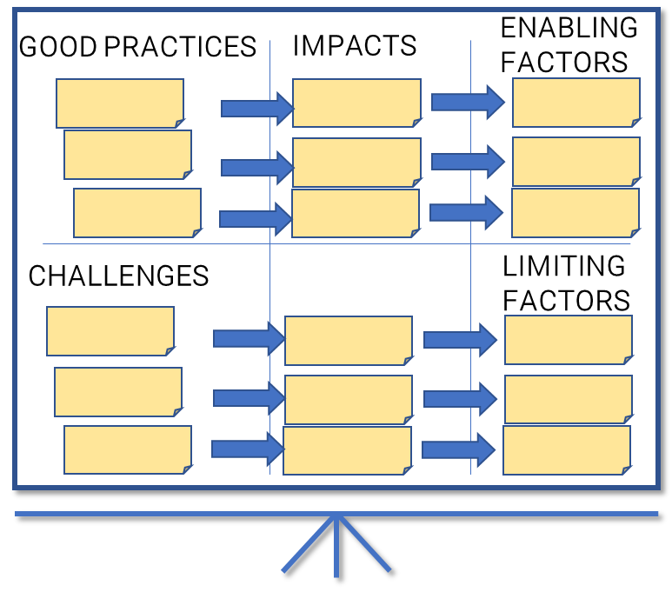

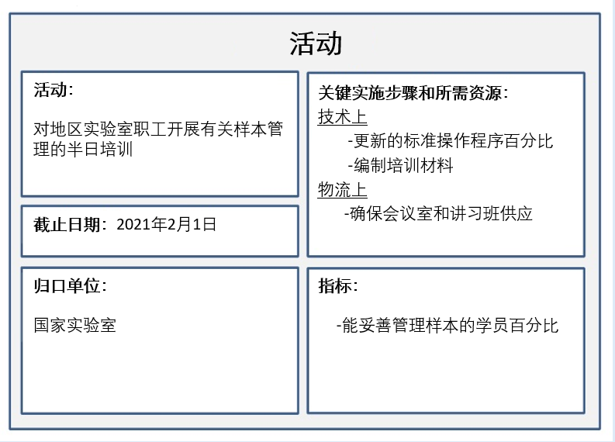
步骤2
步骤2：我们可以采取哪些行动来改进COVID-19的应对？
良好做法 影响 促进性因素
使最佳做法制度化
处理挑战
计划
挑战
限制性因素
进行具体活动：
强化促进性因素
处理限制性因素

Slide 27
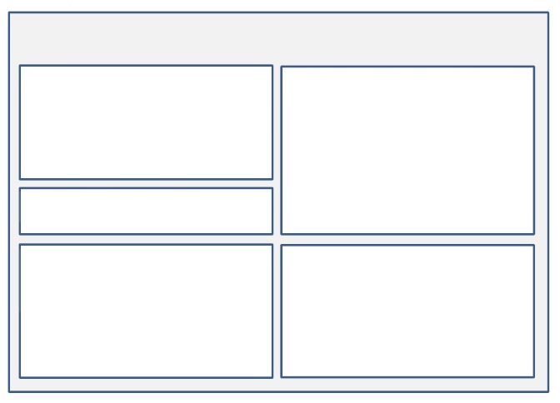
步骤2
步骤2：我们可以采取哪些行动来改进COVID-19的应对？
实例
活动
所有活动都需要切实、合理
可能需要进行若干活动处理一项挑战或一项最佳做法
不是所有最佳做法或挑战都需要进行某项活动
活动：
对地区实验室职工进行有关样本管理的半日培训
关键实施步骤和所需资源： 技术上
-更新的标准操作程序百分比
-编制培训材料
物流上
-确保会议室和讲习班供应
截止日期：2021年2月1日
归口单位：
国家实验室
指标：
-能妥善管理样本的学员百分比

Slide 28
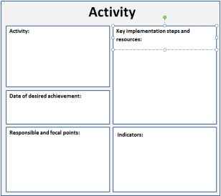


步骤2
步骤2：我们可以采取哪些行动来改进COVID-19的应对？
参考挑战、最佳做法、影响和因素以帮助确定克服挑战和使最佳做法制度化的关键活动。
活动
活动：
关键实施步骤和资源：
预期实现日期：
负责的归口单位
指标

Slide 29
行动内审查概述
导言：应对计划和实际应对时间表
步骤1
步骤1：哪些事项进展顺利？哪些事项进展不太顺利？为什么？
步骤2
步骤2：我们可以做些什么来改进COVID-19的应对？
步骤3
步骤3：前进方向

Slide 30
步骤3
步骤3：前进方向
在全体会议中，讨论并商定如下事宜：
确定：
哪些事项可以立即处理，以改进正在进行的应对；
哪些事项可以在中期或长期完成，以改进对下一波COVID-19暴发的应对。
成立行动内审查后续行动小组
记录建议执行进展情况的过程
确保高级领导班子参与的方法

Slide 31

谢谢您
感谢您的协助拯救生命！

